Slide 1
Jhovani Pineda Alvarez Felipe londoño
Como utilizar NodeJs y Docker

Slide 2
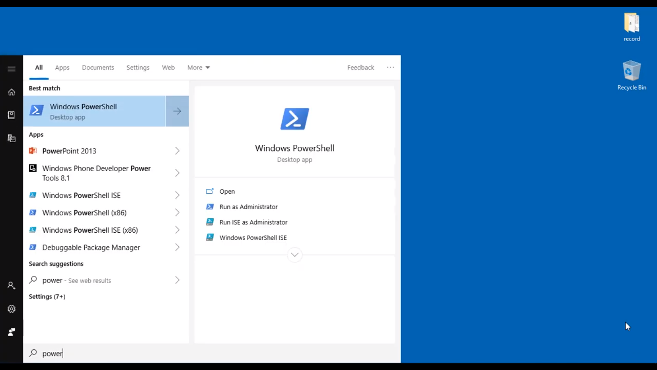
Comenzamos abriendo Windows PowerShell

Slide 3
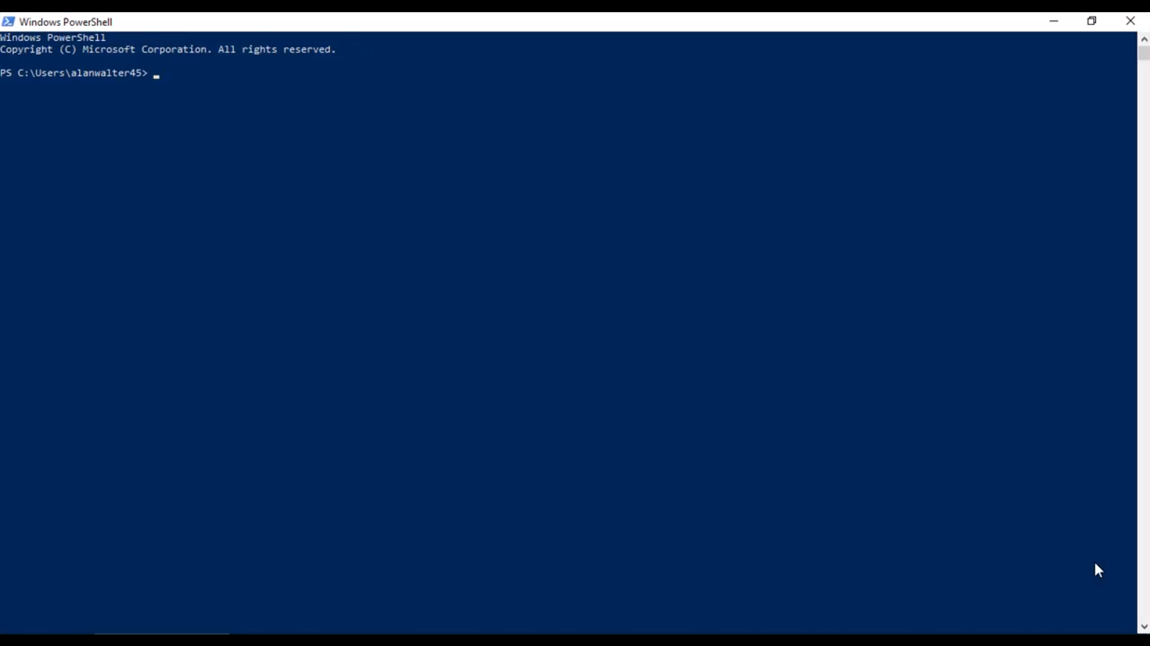
Se nos abre la terminal PowerShell

Slide 4
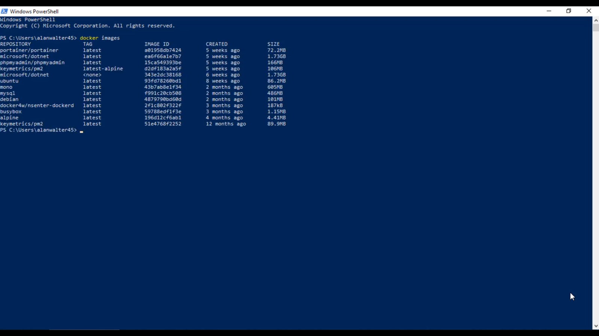
Verificamos que imágenes tenemos descargadas con el comando
Docker images

Slide 5
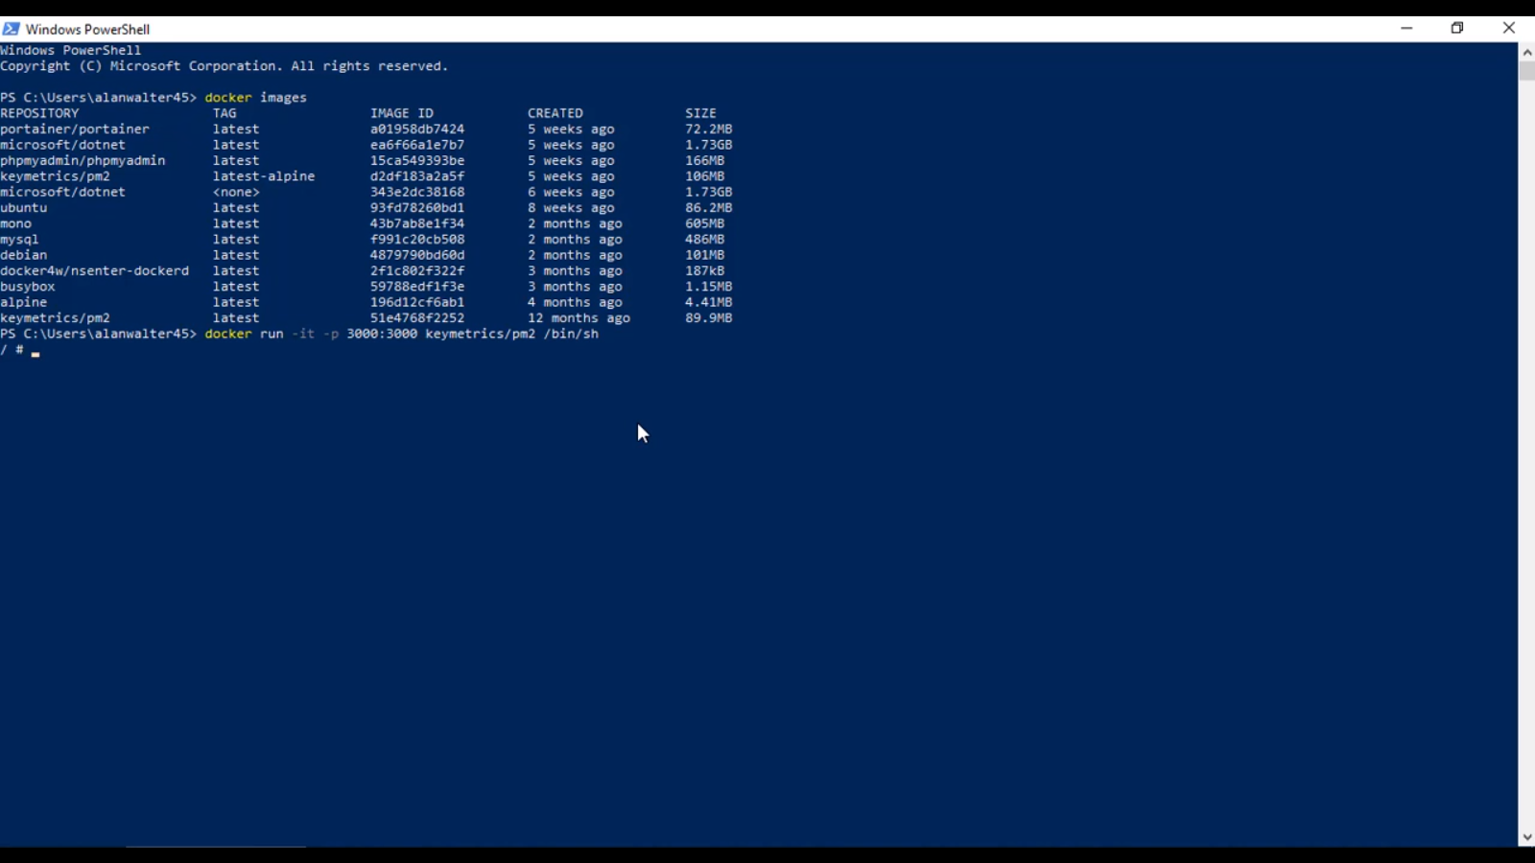
Como no esta nodeJs se ejecutara el comando con keymetrics/pm
Se creara un servidor que escuche con el puerto 3000
Docker rum –it –p 3000:3000keymetrics/pm/bin/sh

Slide 6
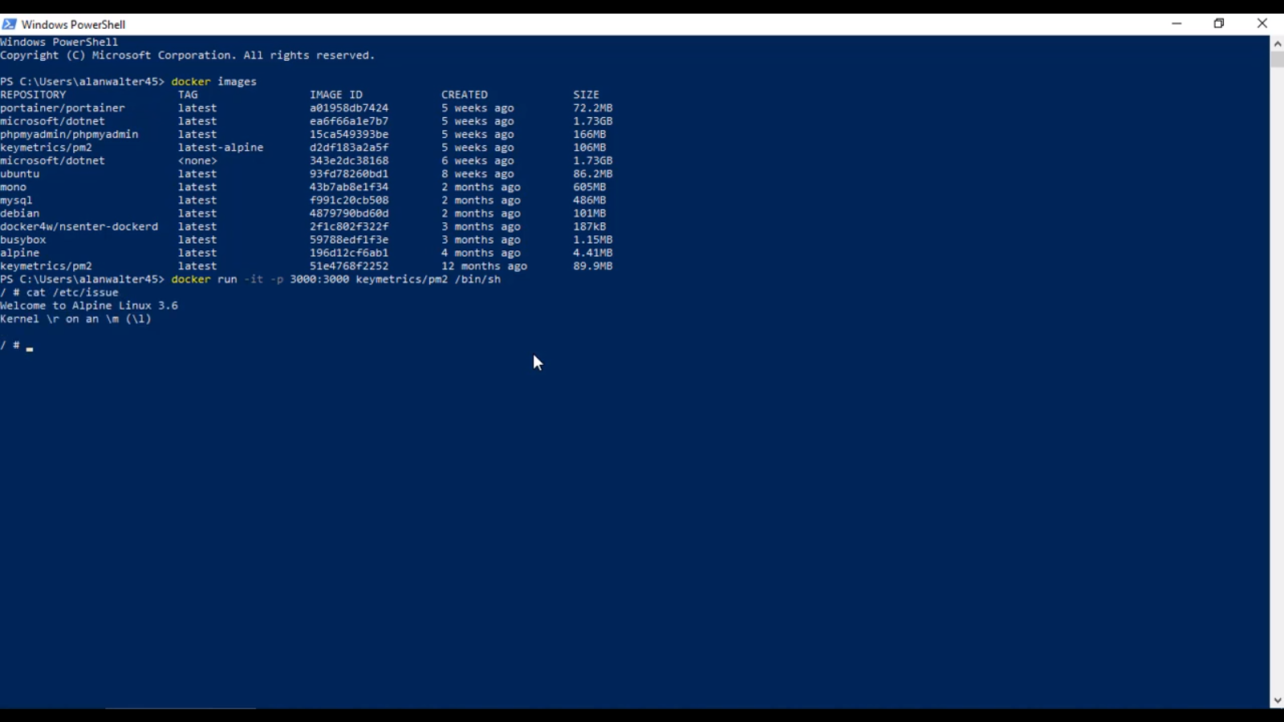
Se verifica el sistema operativo con el comando
Cat/etc/issue

Slide 7
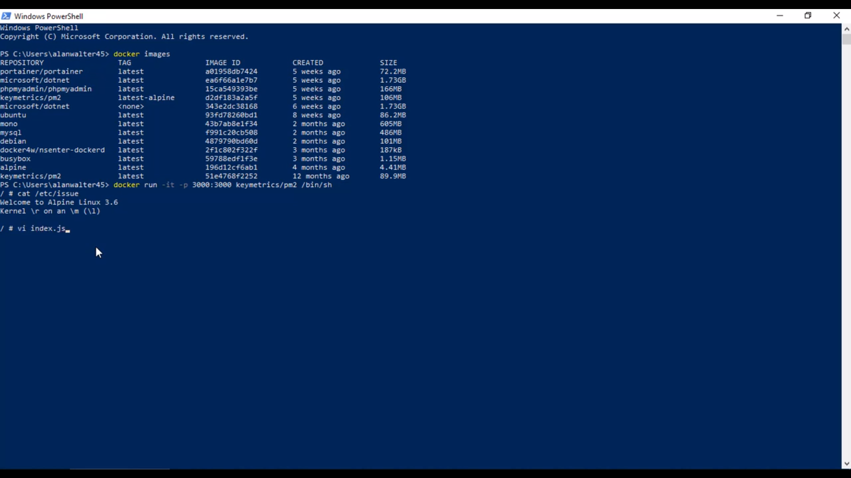
En este caso se trabajo con el editor de texto vi y creamos un archivo Js que va a contener el código nodeJs que vamos a ejecutar
Se ejecuta el siguiente comando
Vi index.js

Slide 8
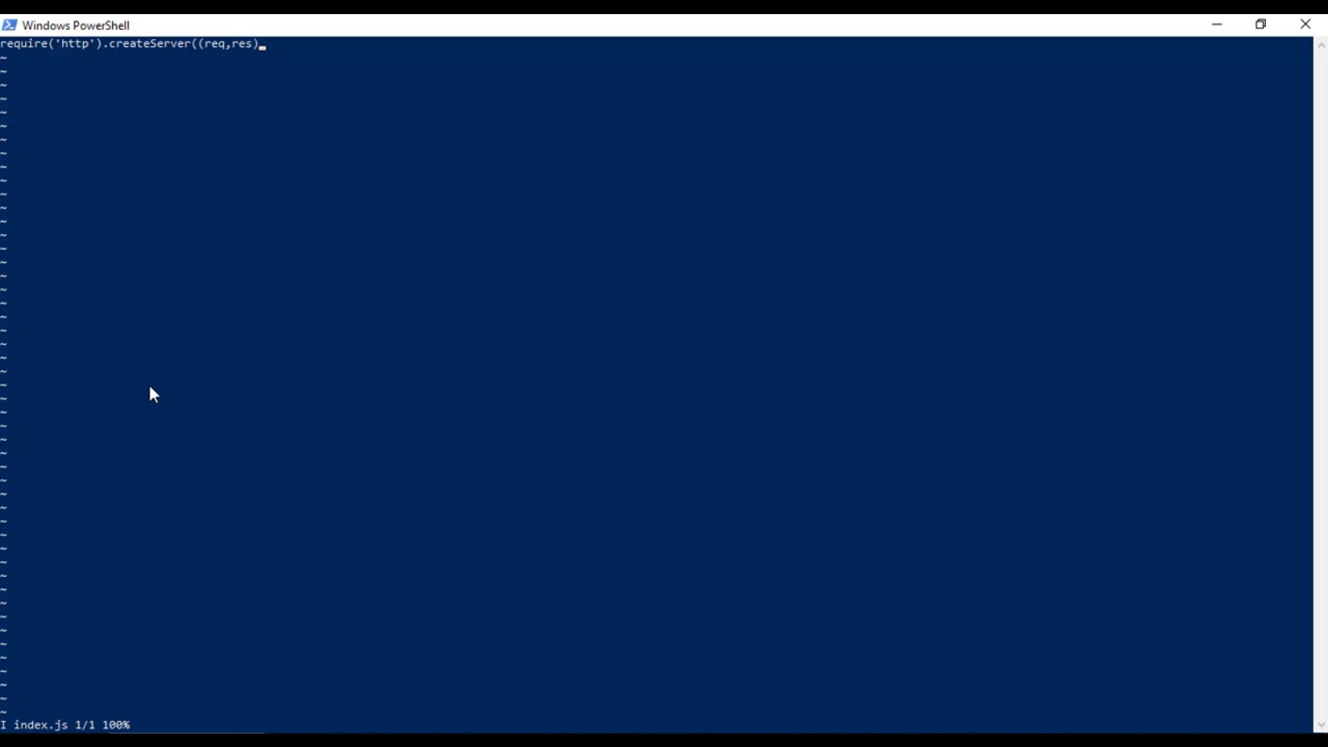
Vamos a llamar un modulo http de nodejs que permite crear un servidor, recibe una petición y una respuesta que vamos a utilizar
Ejecutamos el comando
Require (‘http’).CreateServer((req,res)

Slide 9
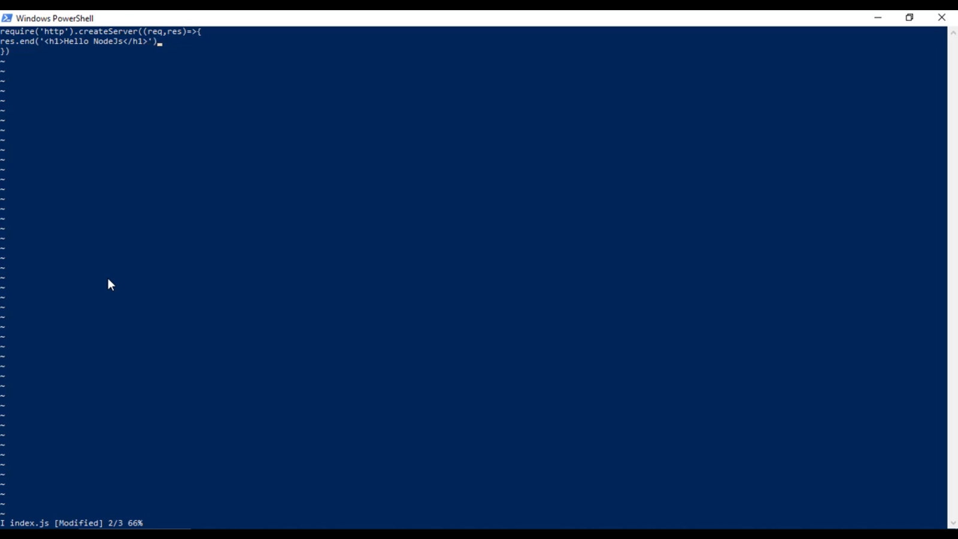
Le decimos que responda escribiendo un HTML en este caso a un<h1> diciendo Hello NodeJs ejecutando el siguiente comando
Res.end(‘<h1>Hello NodeJs</h1>’)

Slide 10
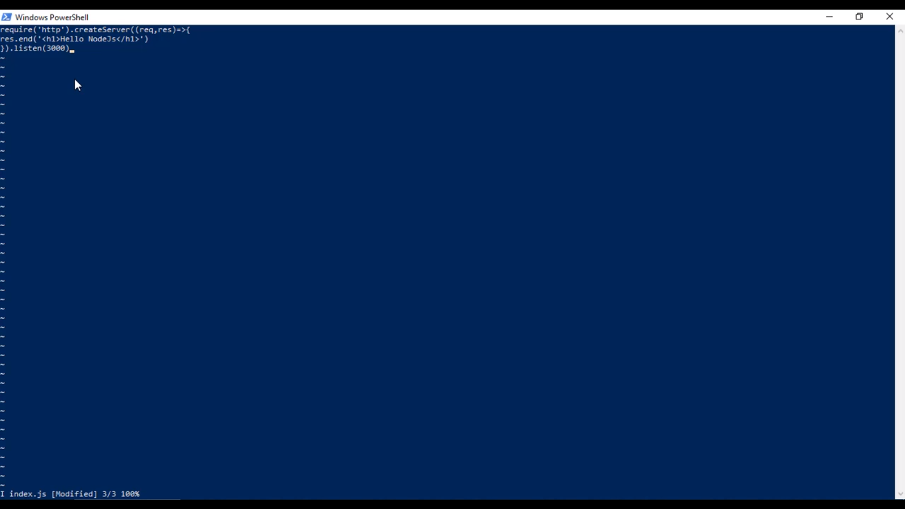
Ese metodo CreateServer devuelve un objeto que tiene otro metodo que nos permite escuchar se llama listen en un determinado puerto en este caso el puerto 3000
Ejecutamos el siguiente commando
.listen(3000)

Slide 11
Se guarda el documento

Slide 12
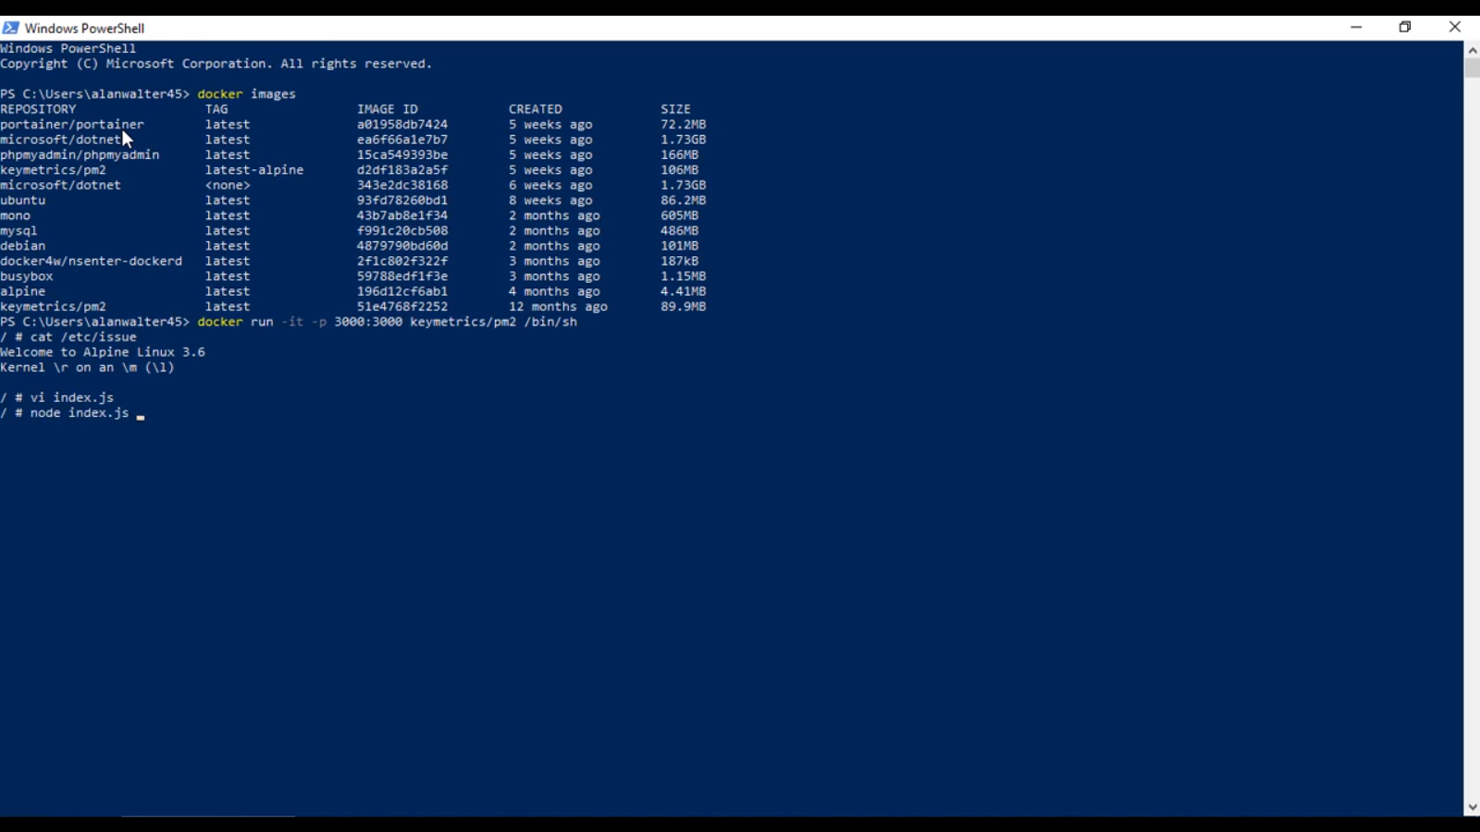
Ejecutamos el comando node index.js

Slide 13
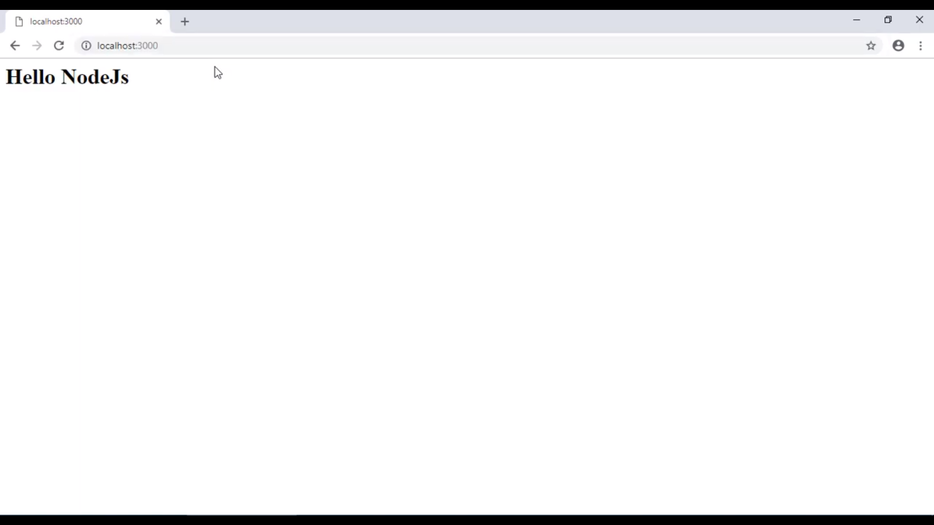
Entramos a Google y verificamos que si este corriendo en el puerto 3000
En la barra de búsqueda escribimos
Localhost:3000

Slide 14
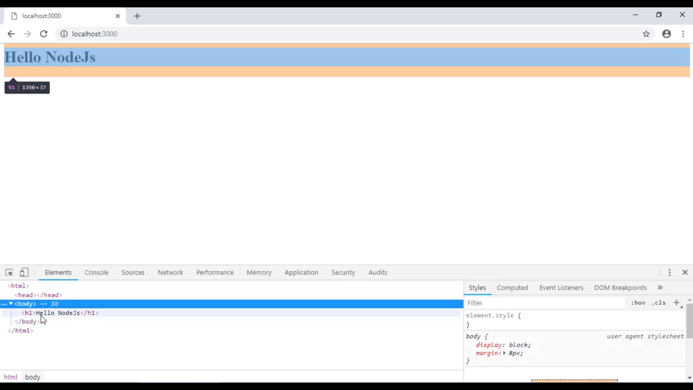
Si presionamos Ctrl+Shift+i verificamos el “H1” que escribimos por medio de nodeJs

Slide 15
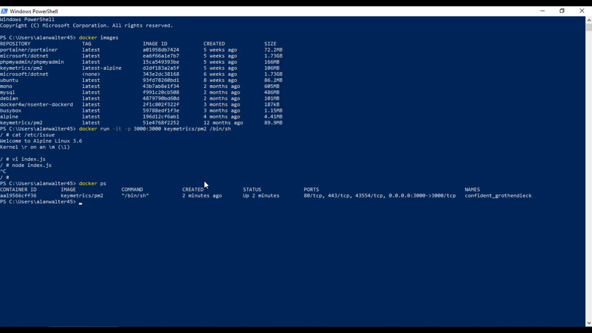
Si presionamos Ctrl Q no se va a detener el contenedor por lo tanto vamos a poder escribir el comando Docker Ps y va a estar en ejecución

Slide 16
Vamos a comitarlo para guardarlo como una imagen y no volver a hacer todo el proceso de nuevo

Slide 17
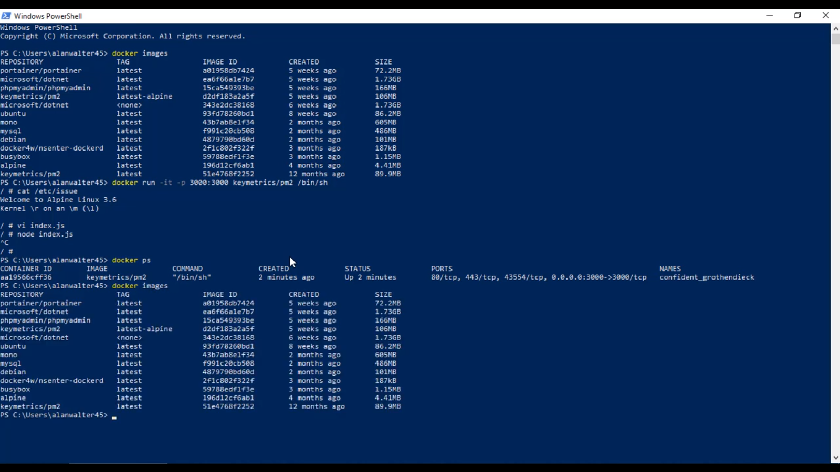
Lo primero que vamos a hacer es que nos liste las imágenes escribiendo el siguiente Comando Docker images

Slide 18
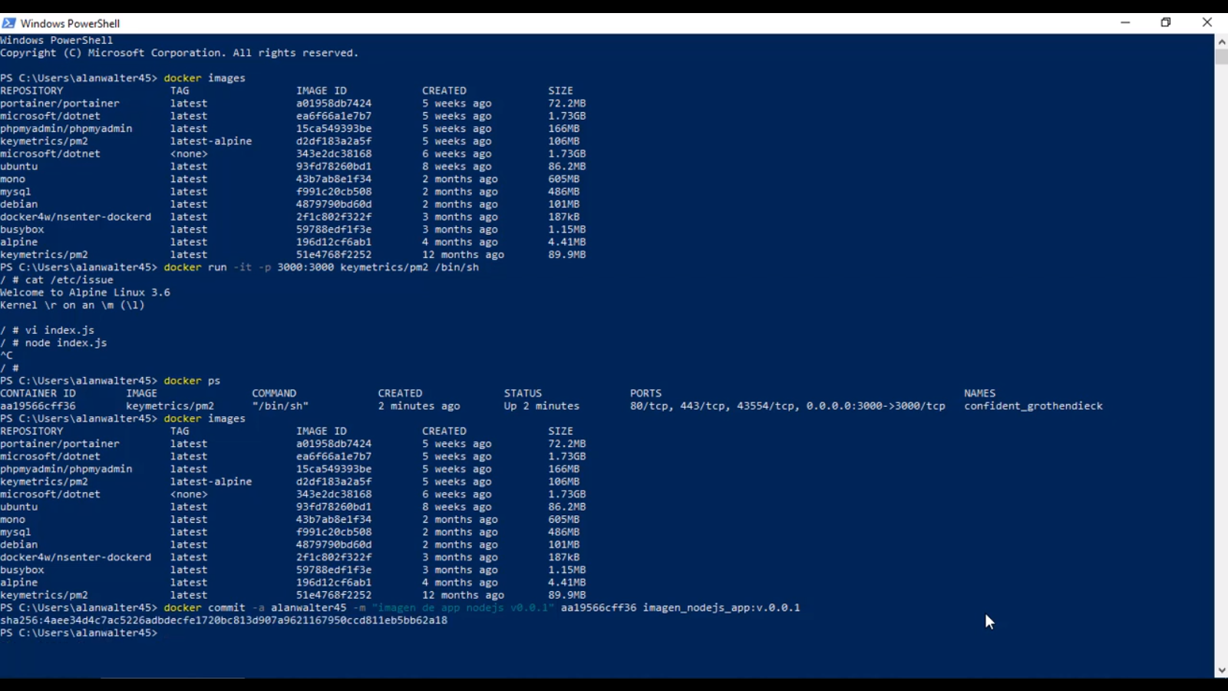
Id del contenedor
Le decimos que vamos a comitar el contenedor se le coloca el nombre del autor, el mensaje le decimos el id del contenedor, como se va a llamar la imagen y el tag de la version
Escribimos el comando
Docker comit a-”nombre del autor” –m ”Mensaje” “dirección del contenedor” “nombre de la imagen”: Tag de la version.

Slide 19
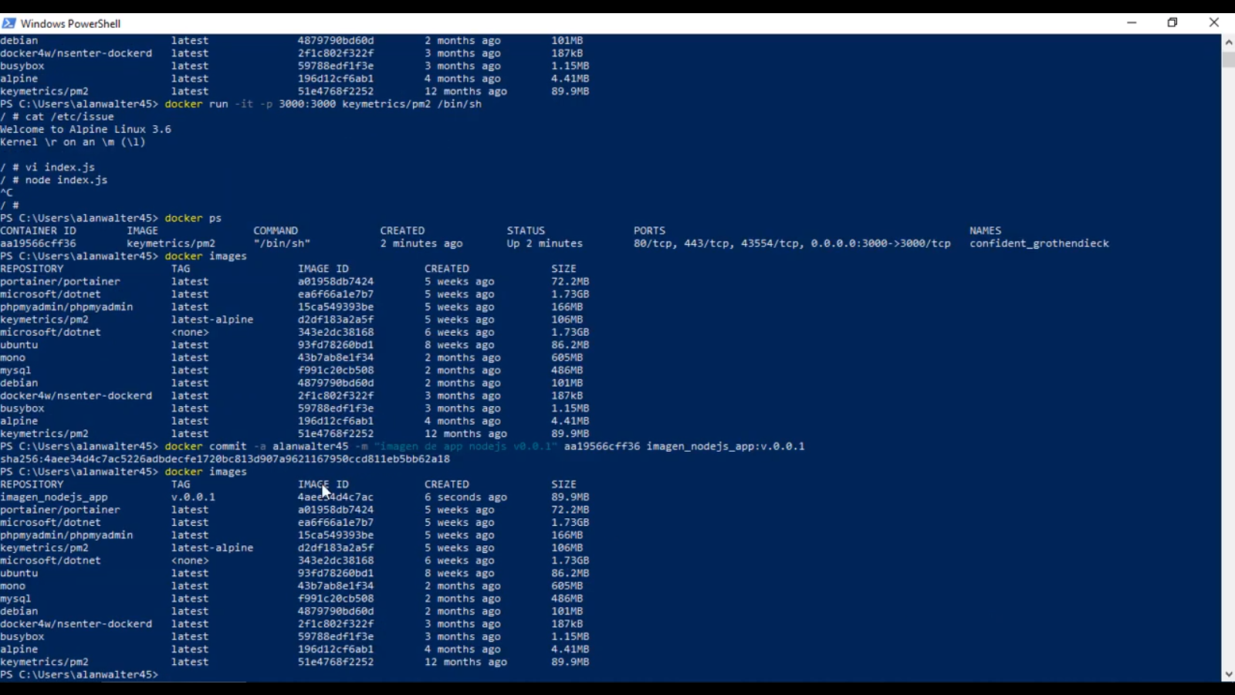
Se guardo correctamente
Si verificamos las imágenes con el comando Docker images debería de estar guardado

Slide 20
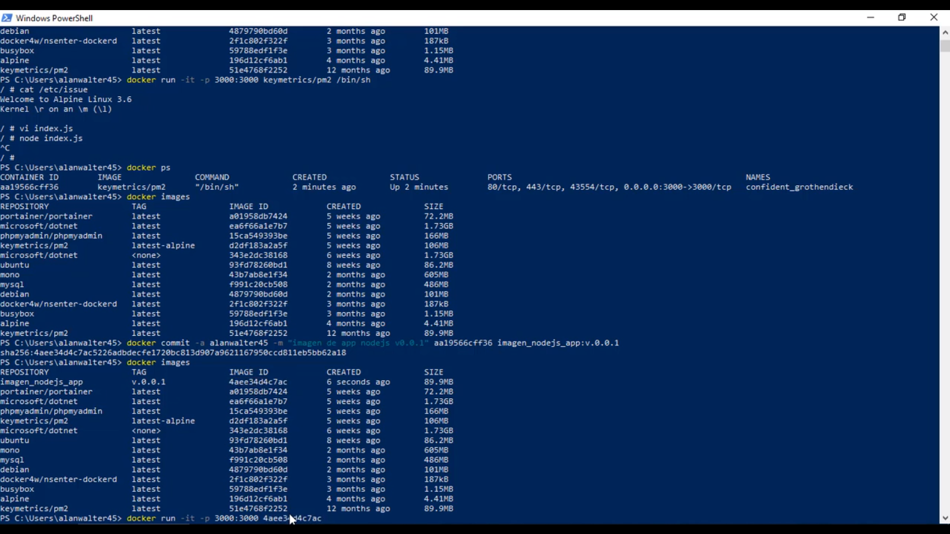
Para mandarlo a correr ingresamos el comando Docker run –it para ingresar dentro del contenedor habilitamos el puerto y colocamos el id de la imagen
Escribimos el comando
Docker run –it –p “numero del puerto” ”id de la imagen”

Slide 21
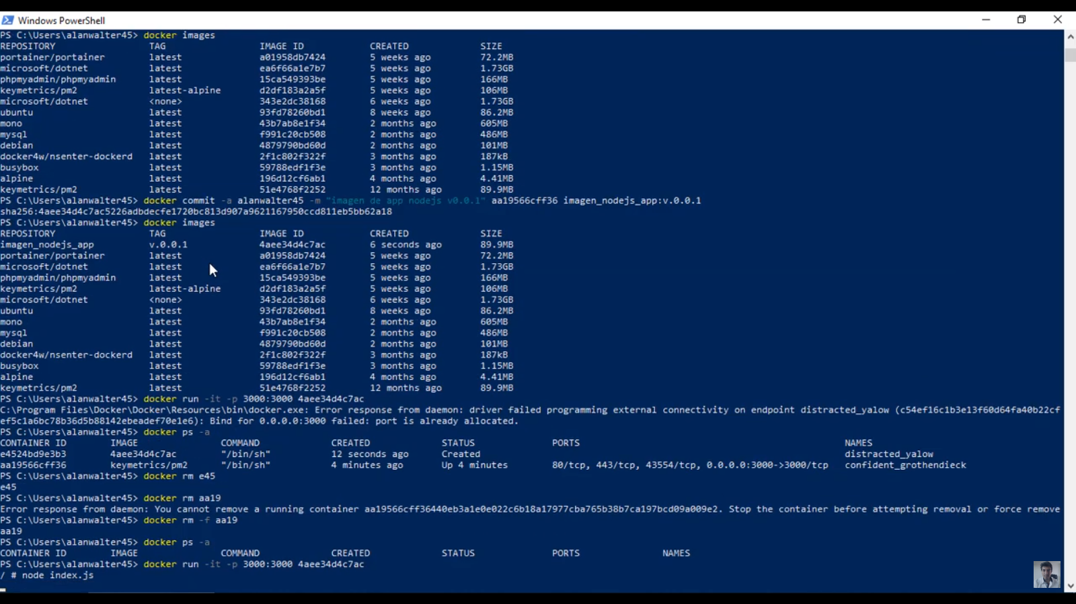
Lanzamos de nuevo el index.js para verificar que todo quedo bien

Slide 22
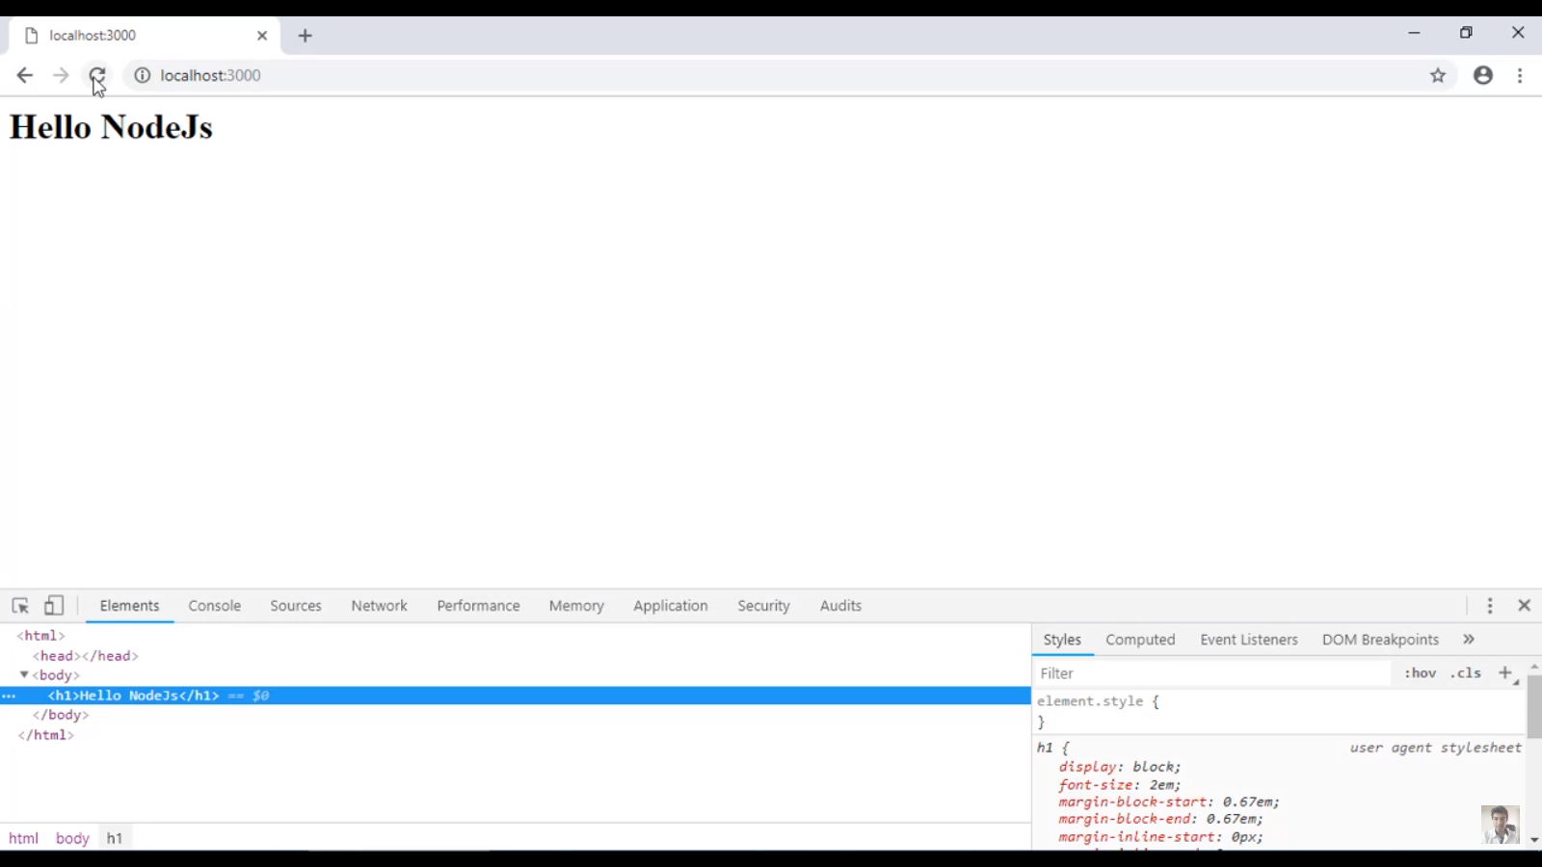
Verificamos que este corriendo bien en el localhost
Vamos a Google y en la barra de búsqueda escribimos localhost y el puerto donde lo ejecutamos en este caso el 3000
LocalHost:3000

Slide 23
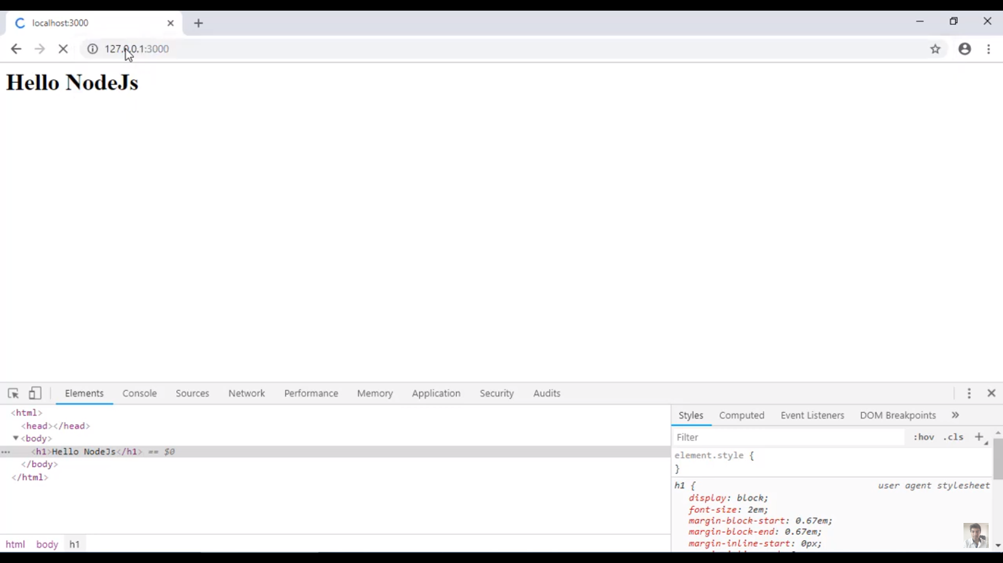
Si cambiamos localhost por 127.0.0.1y el puerto que le asignamos en este caso el 3000
No nos debiera de dar ningún inconveniente
127.0.0.1:3000

